Slide 1
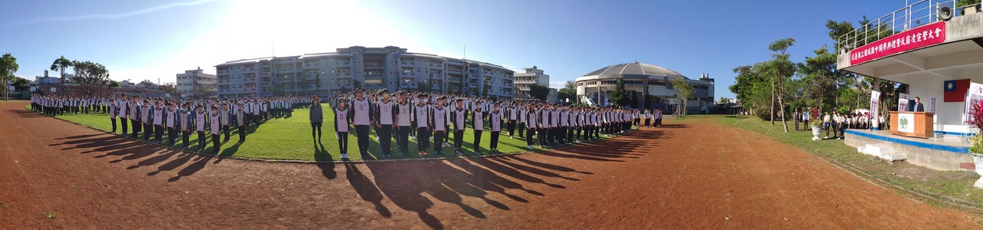
113學年度國風國中家長會
會長交接暨委員授證典禮

Slide 2
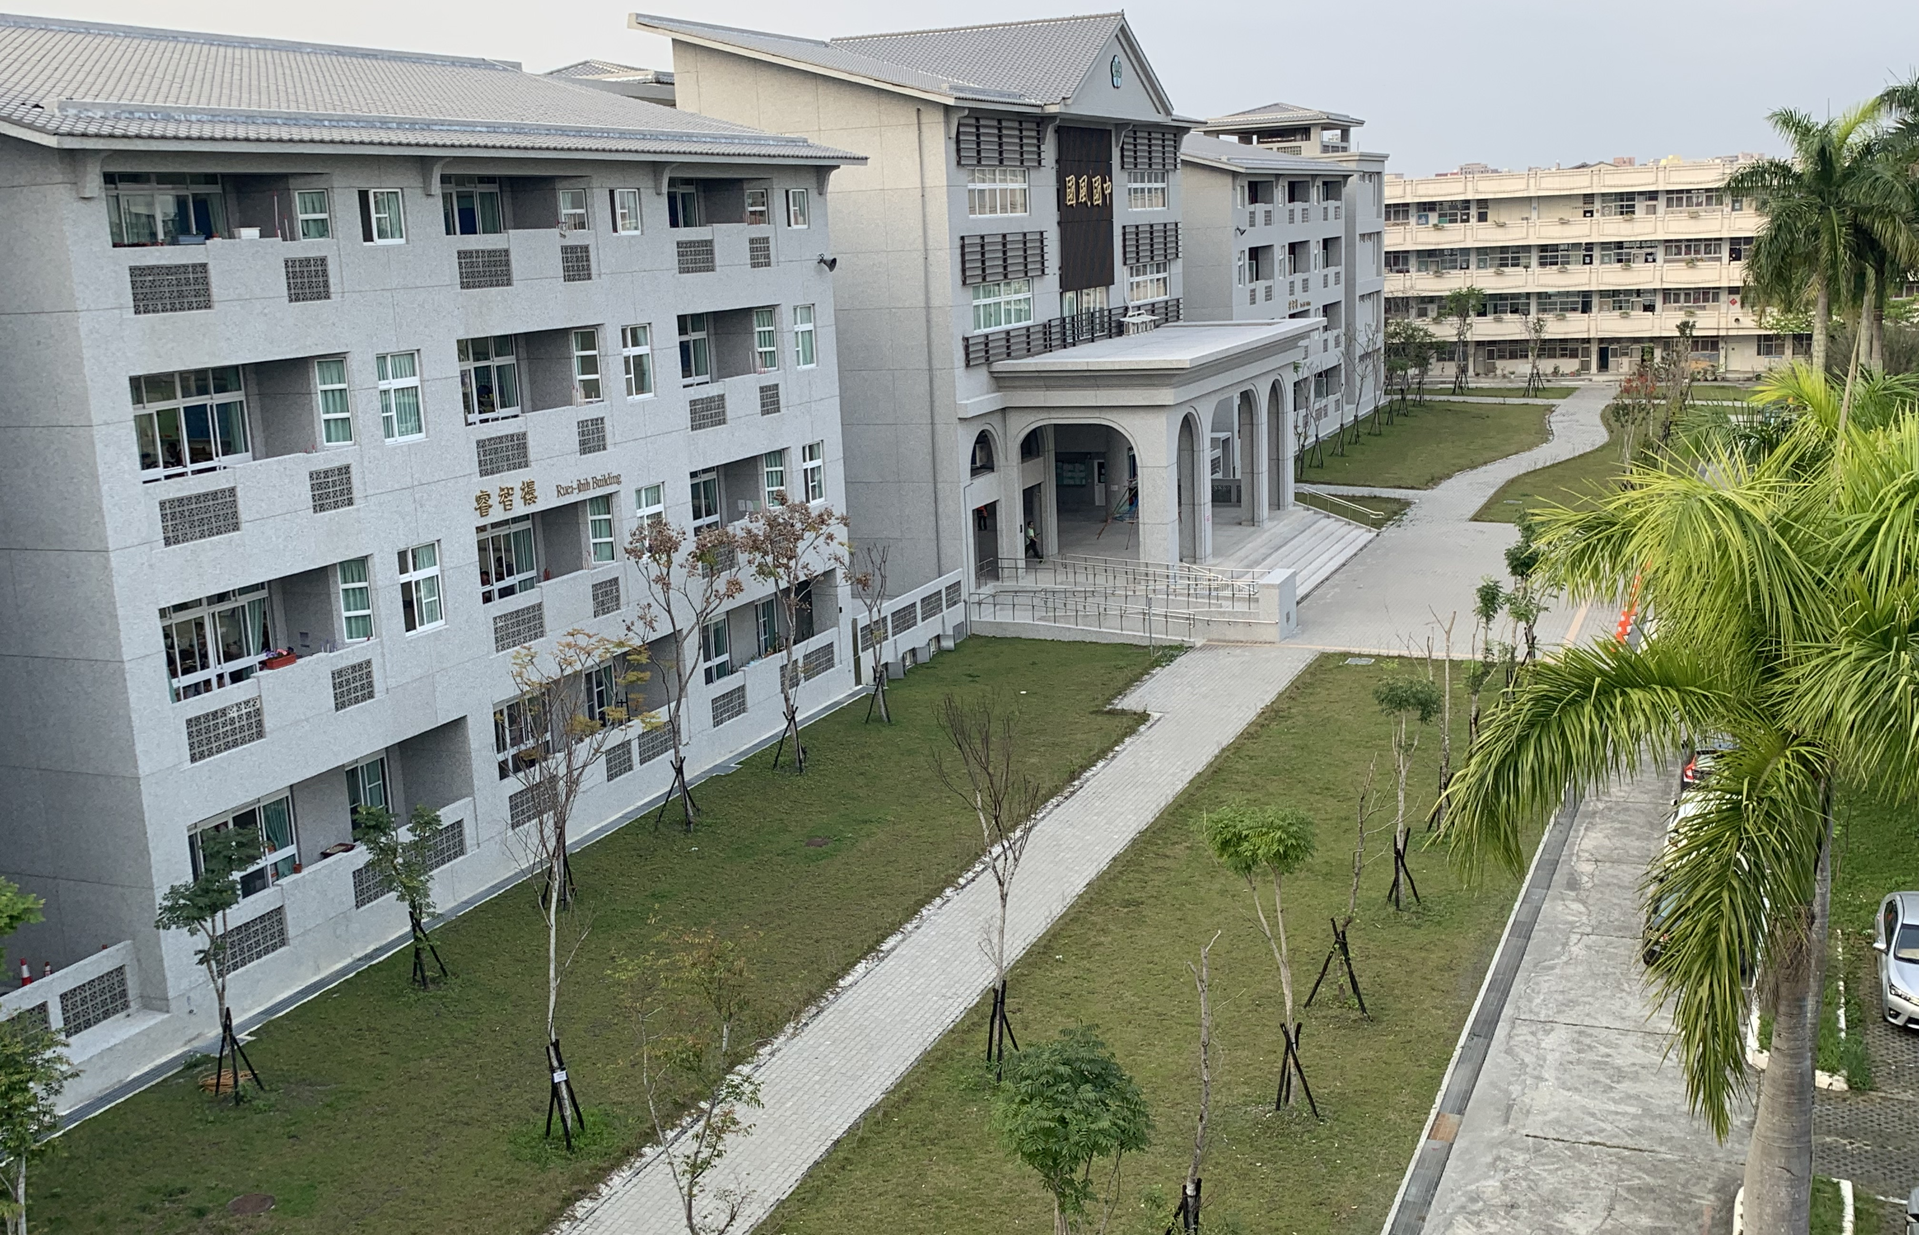
會長 翁睿濂先生
會長致詞

Slide 3
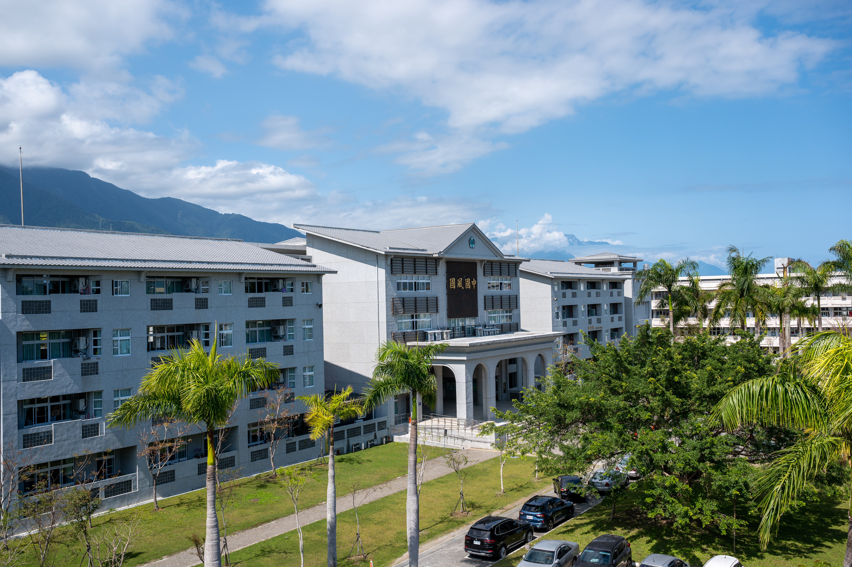
校長 劉文彥
校長致詞

Slide 4
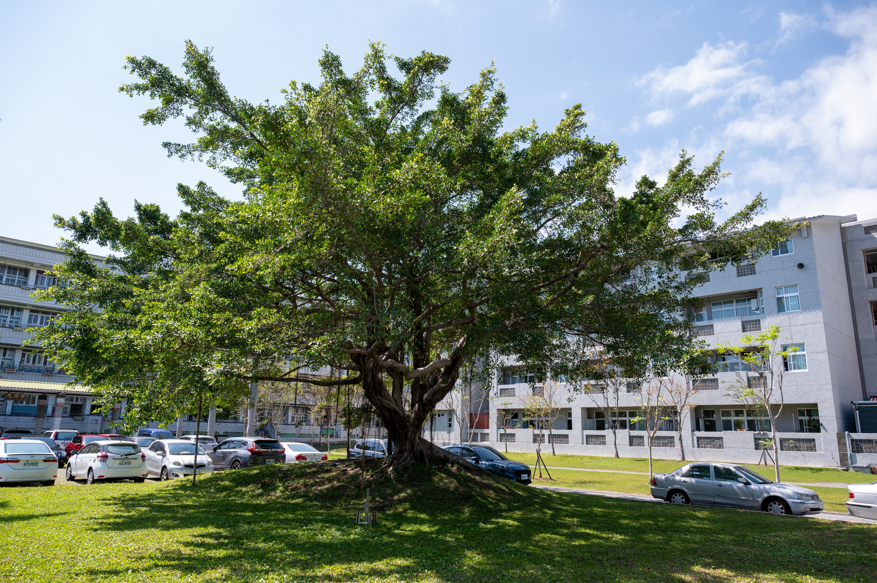
請參考書面資料
宣布事項

Slide 5
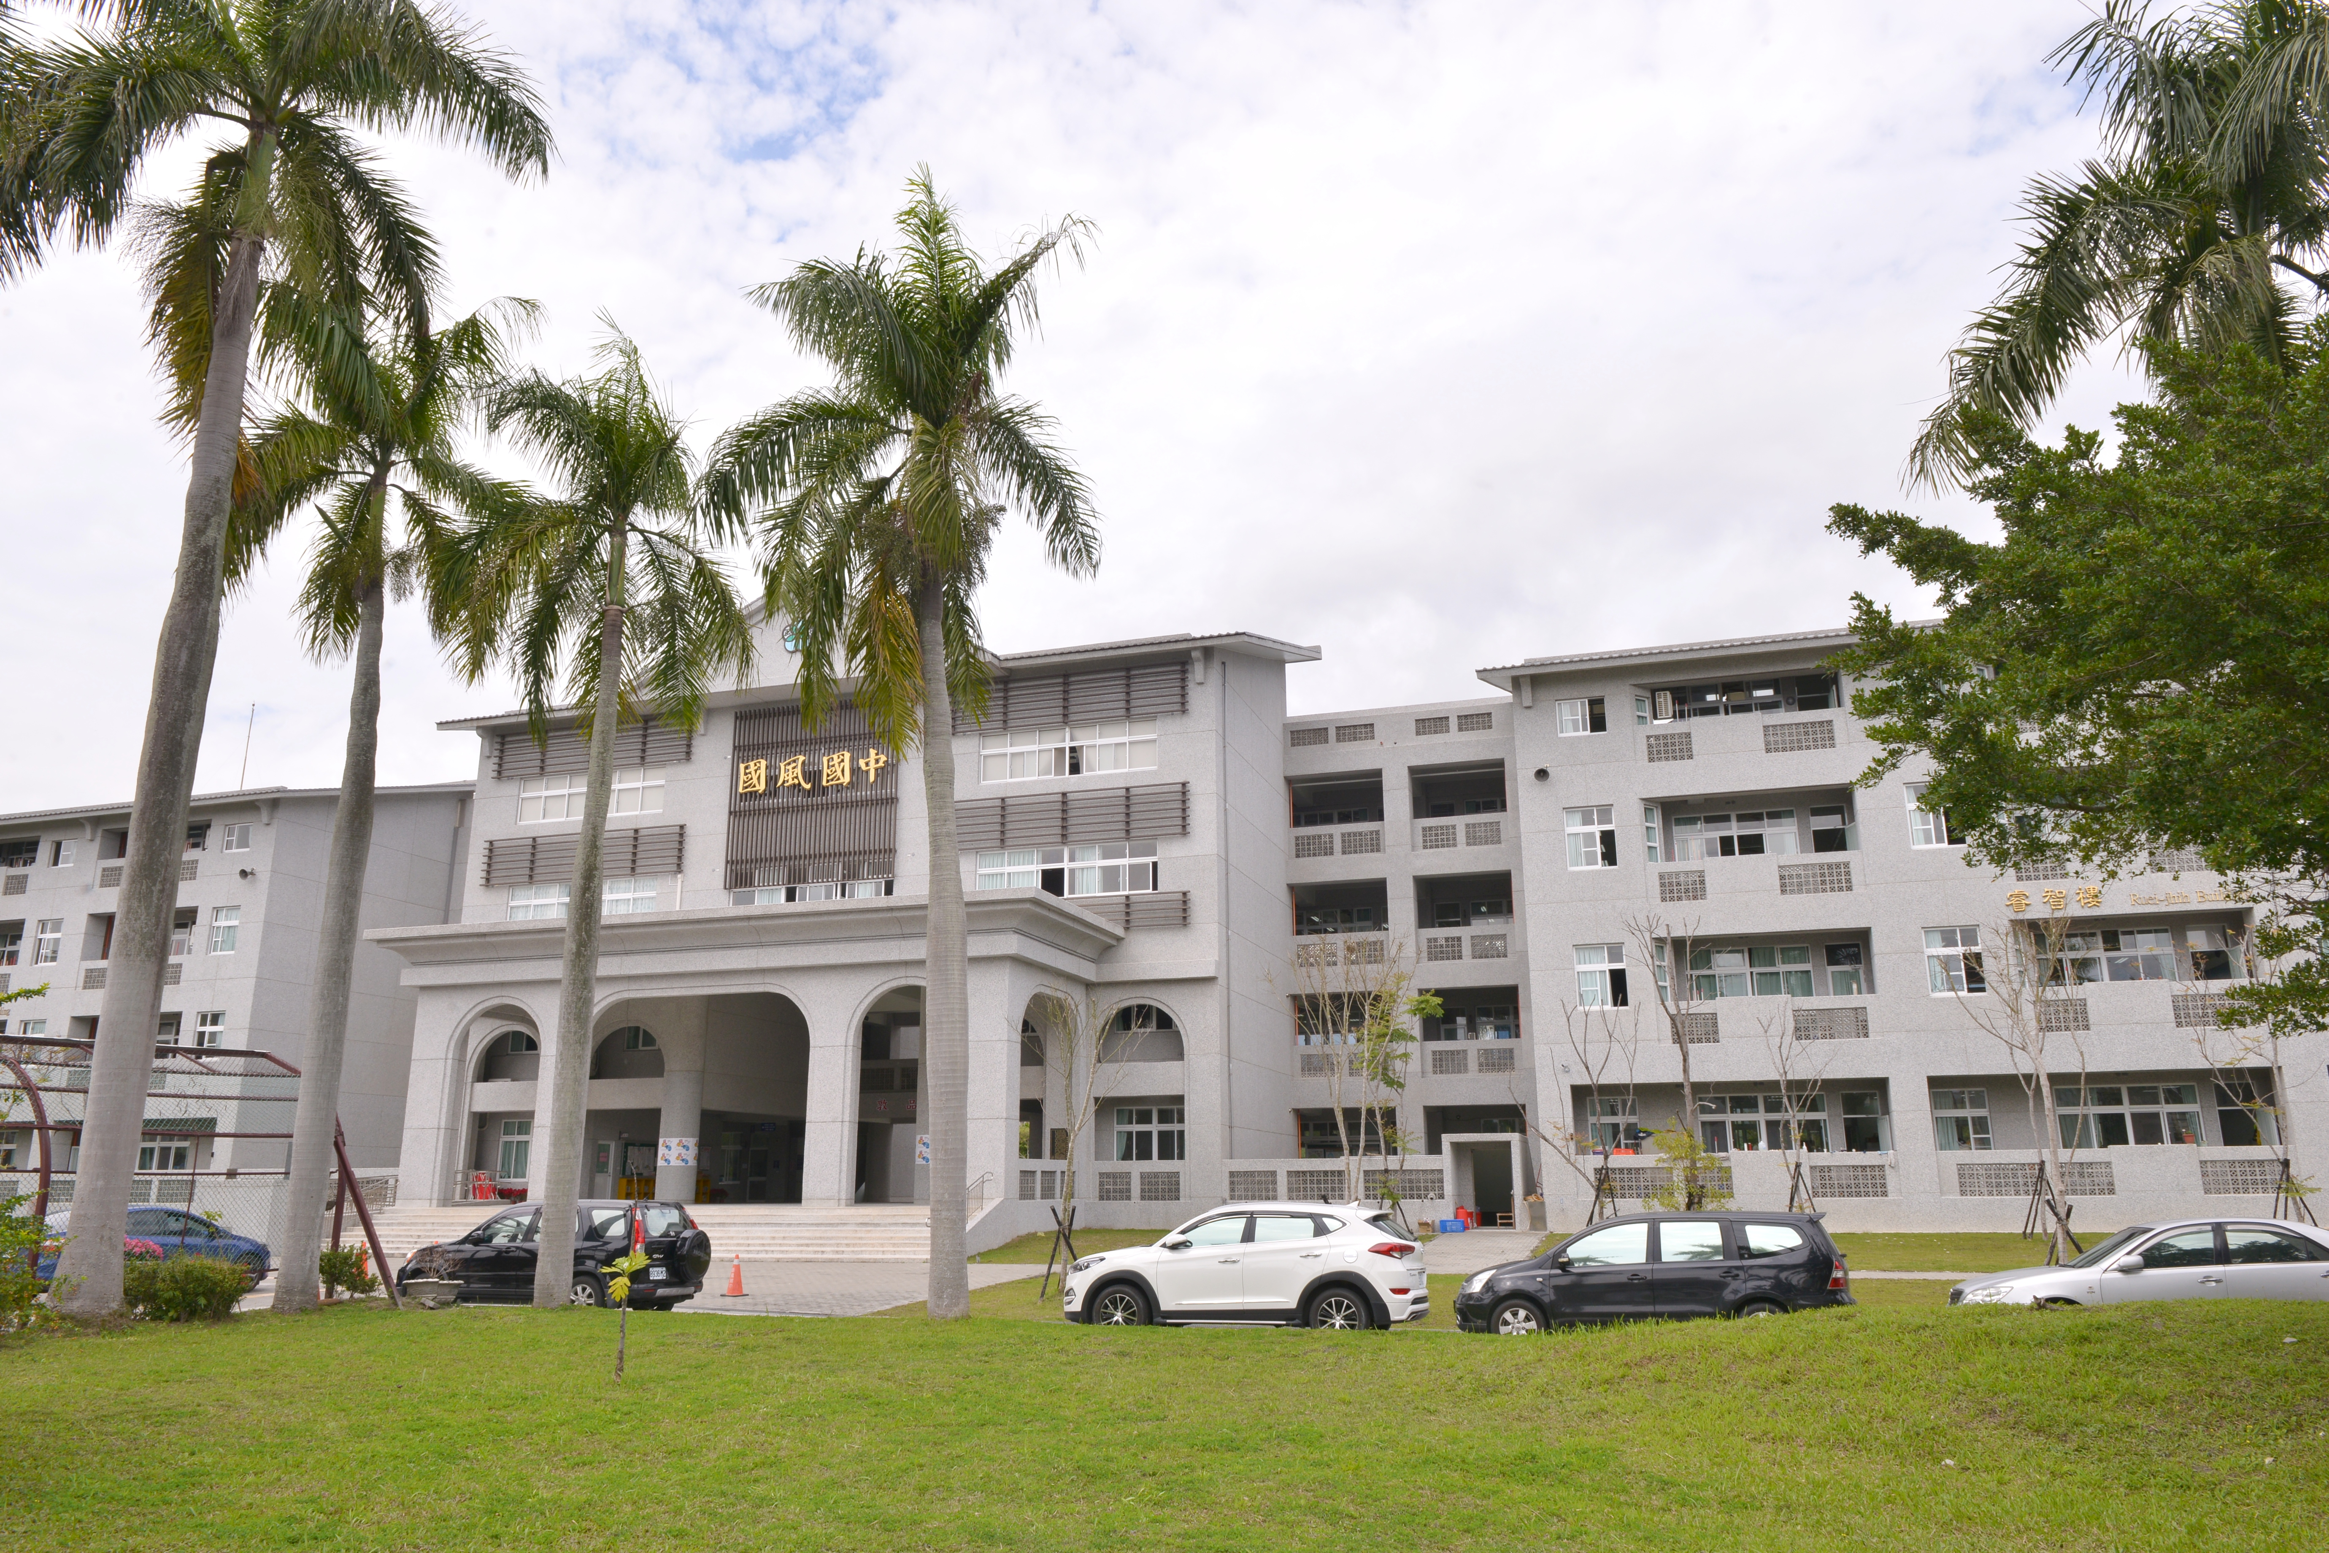
榮譽會長 楊政道先生
頒發會長證書

Slide 6
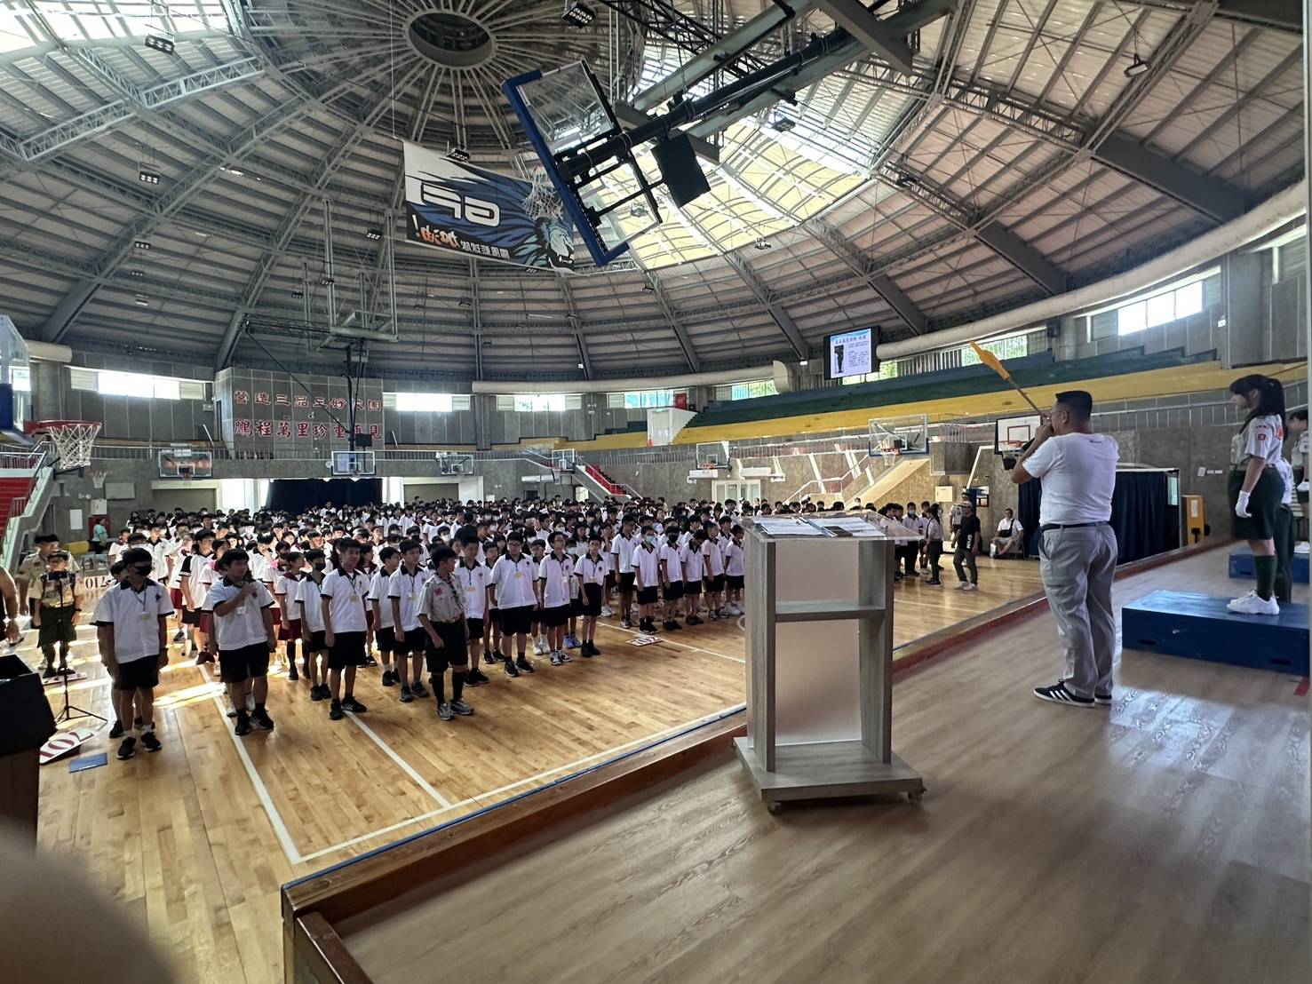
會長 翁睿濂先生
校長 劉文彥
頒發副會長證書

Slide 7
113家長委員會授證典禮 副會長
901陳文英 909邱鴻志
901盧姿妙 912柳俊隆
905吳炎全 913陳威孝
906許淑珍 916陳瑞祥

Slide 8
113家長委員會授證典禮 副會長
916邱昭呈 807黃代佩
801徐嘉鴻 811彭雄威
801朱詩婷 813廖俊智
805曾世騏 815鄭元漳

Slide 9
113家長委員會授證典禮 副會長
817黃育威 708呂文婷
817曾至弘 710王永安
817鄧雅玲 711林啟瑋
707張博翔 711洪昌億

Slide 10
113家長委員會授證典禮 副會長
712翁瑞鴻 716陳凱群
713余忠烜 718賀大任
716徐逸翔

Slide 11
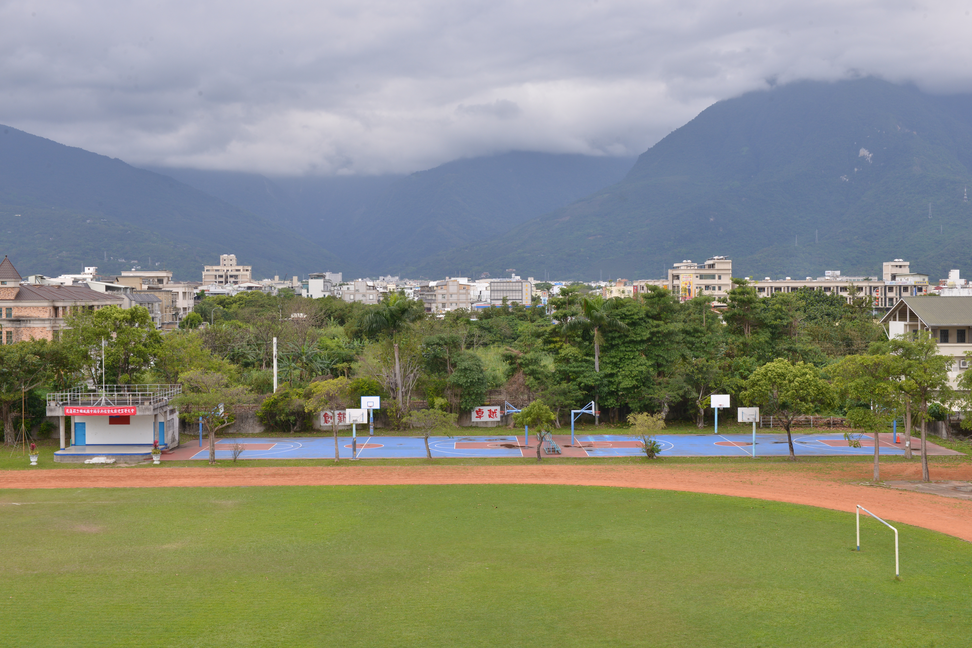
會長 翁睿濂先生
校長 劉文彥
頒發常務委員證書

Slide 12
113家長委員會授證典禮 常務委員
920姚欣汝 811金龍飛
803姚立志 814劉書緯
805鄭惠銀 710林倩怡
806郭仁輝 718林粁彤

Slide 13
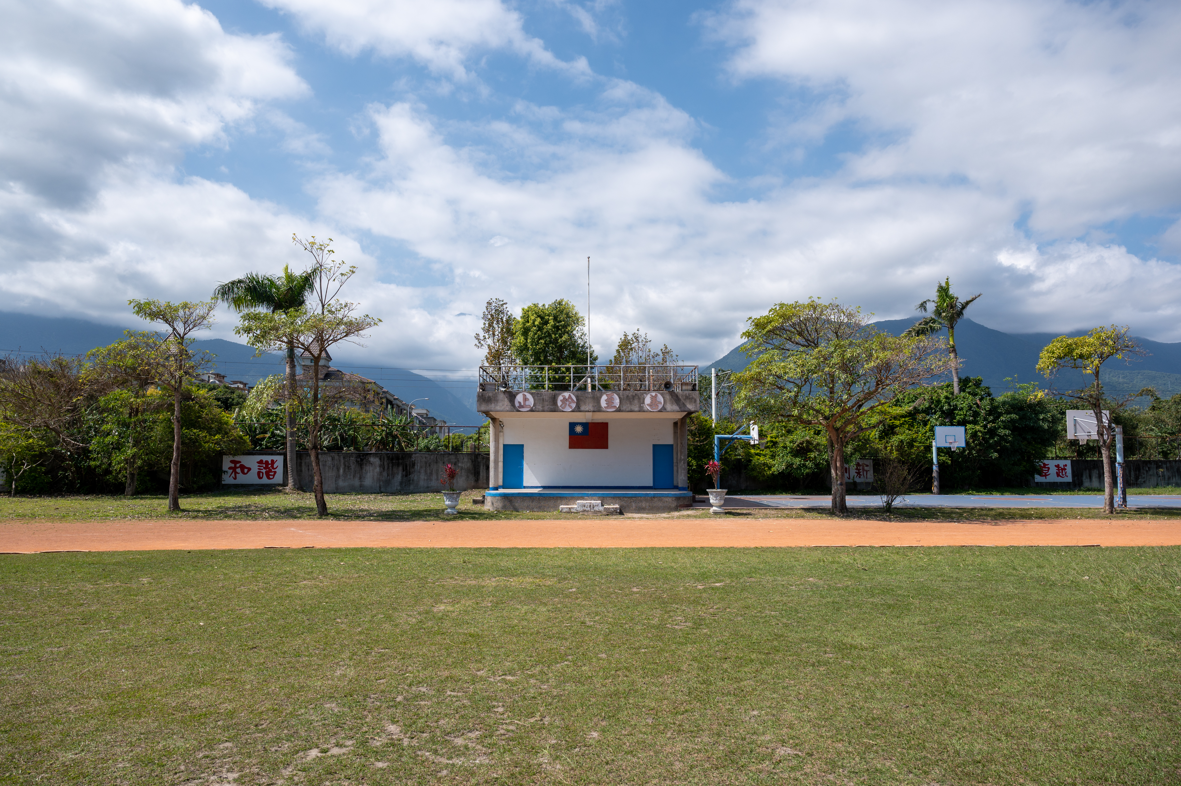
會長 翁睿濂先生
校長 劉文彥
頒發委員證書

Slide 14
113家長委員會授證典禮 委員
902張慧玲 914李勇宏
902蔡家瑜 917潘駿為
910張炳仁 918蔡淑芬
913張文權 802傅雯昀

Slide 15
113家長委員會授證典禮 委員
804陳趙祥瑞 810林亮吟
805蔡宜仁 812吳順財
808陳怡州 815劉麗珍
809黃愛伶 816陳聖展

Slide 16
113家長委員會授證典禮 委員
818張嘉晏 705黃文豪
701張櫻露 706劉建良
702吳敏賢 709蔡尚志
702魯虎憑 710林耕全

Slide 17
113家長委員會授證典禮 委員
712謝易成 717呂欣穎
712牛育俊 718施宜廷
714曾詩茜 718高聖傑
717劉珮昕 919吳珮瑄

Slide 18
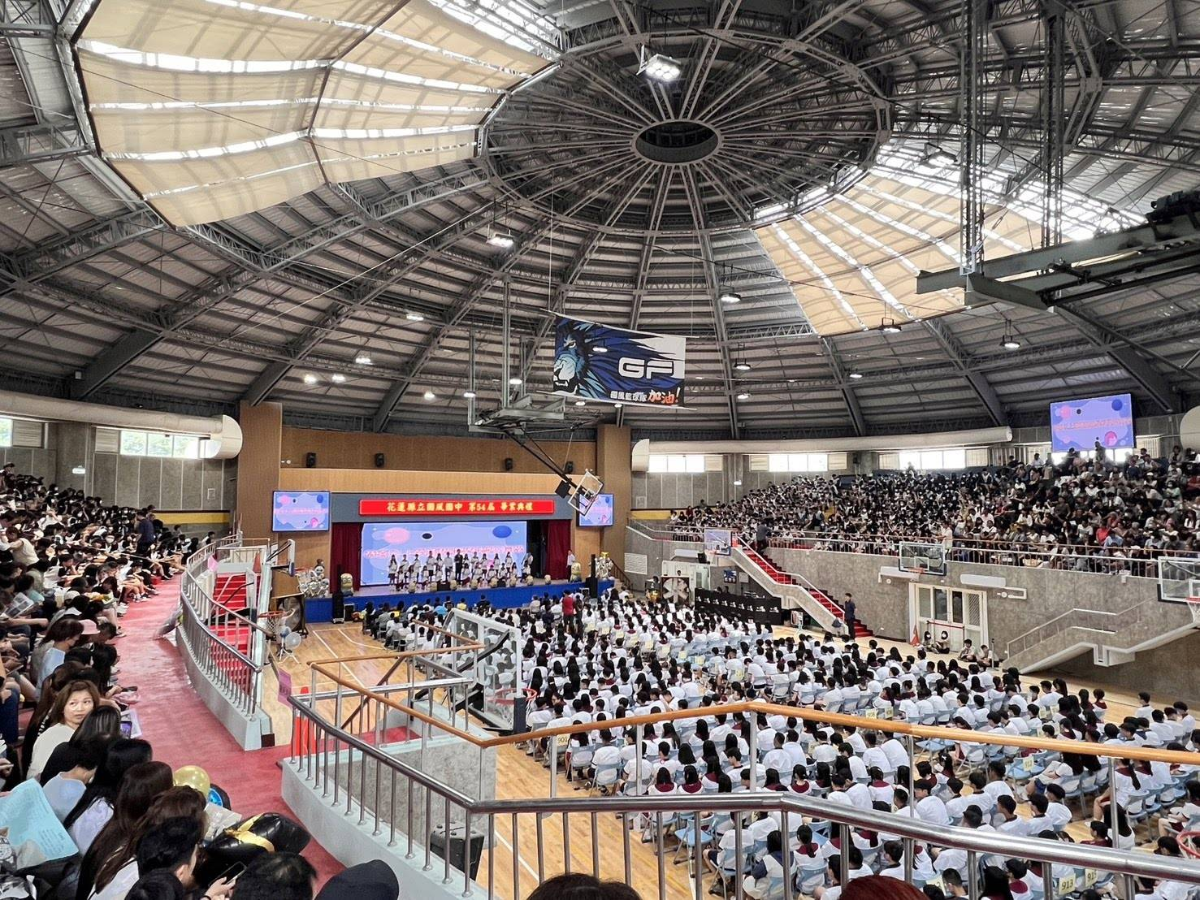
會長 翁睿濂先生
校長 劉文彥
頒發顧問證書

Slide 19
113家長委員會授證典禮 顧問主席和顧問
顧問主席 陳祐廷
顧問 張銘偉 黃榮康
郭献智 楊孟怡
朱璧瑩 蕭鈞翊

Slide 20
113家長委員會授證典禮 顧問
戴宏 黃晨穎
謝文祥 范綱霖
胡建璿 羅俊宥
游東和 詹瑞景
紀榮吉

Slide 21
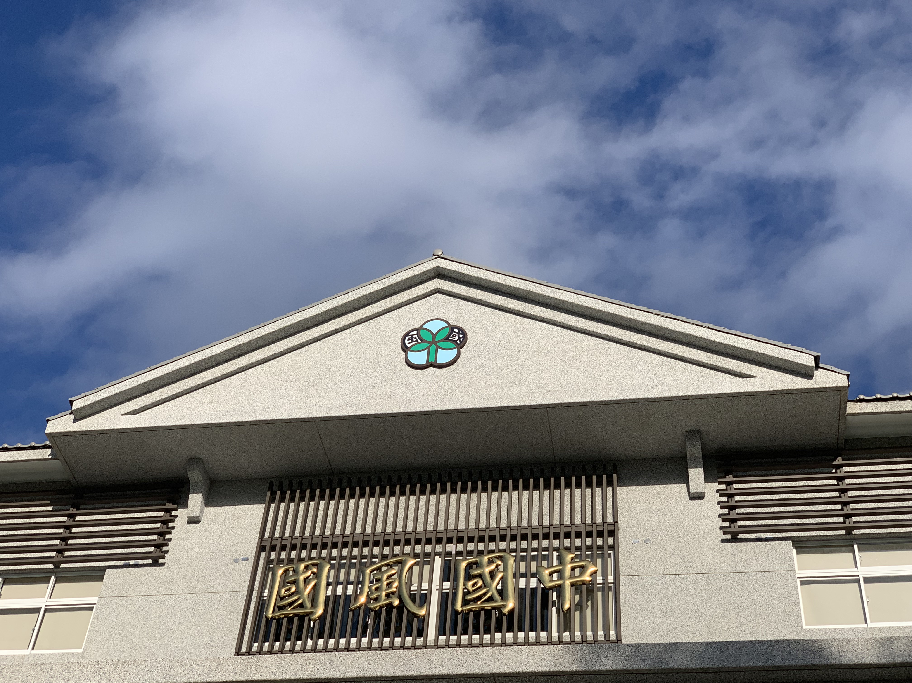
感謝家長默默支持與付出
國風國中有您真好~
花蓮市林政街7號
www.kfjh.hlc.edu.tw
832-3847

